Slide 1
债的变更和消灭
第七章
债 权

Slide 2
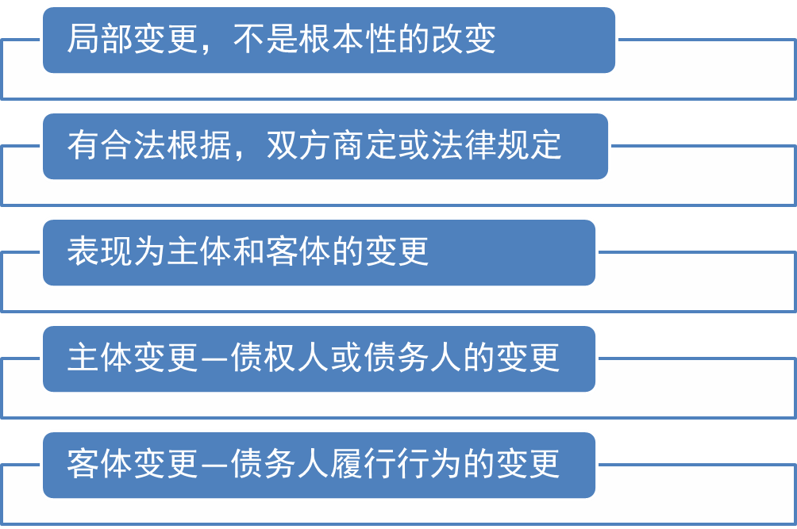
第四节 债的变更和消灭
债的法律关系基于一定的法律事实，改变其主体、客体、内容的，称为债的变更。

Slide 3
第四节 债的变更和消灭
债的变更原因主要有：
1
法律规定，如受赠人不接受遗赠，其他继承人有权分配该项被放弃的遗赠
2
国家计划变化，如根据国家计划订立的合同，随国家计划的修改，该合同就要作相应当改变。
3
双方当事人的协议，经债权人与债务人协商一致，可以变更债的主体、客体等。
4
发生不可抗力的事故，如果不可抗力的事故发生，但债务人仍有一定履行能力，或以其他方式代行，同时又不损害债权人的利益，就可对债进行适当变更。

Slide 4
第四节 债的变更和消灭
债的消灭，就是债权债务关系的结束，导致债的消灭的法律事实主要有：
债因履行而消灭：
  这是债消灭的最普遍、最基本的法律事实。
债因抵销而消灭：
  即双方互负债务，因相互抵充而消灭。
债因混同而消灭：
  债权人和债务人合为一人叫混同，如甲单位欠乙单位的债因甲乙两单位合并而自然消灭。 （常适用于单位内部）

Slide 5
第四节 债的变更和消灭
债因双方协议而消灭：
  公民之间通过协议来消灭债务是可以自由进行的，但涉及到国有财产时，不能用这种方式来损害国家利益。
债因提存而消灭：
  债权人没有正当理由而拒绝债务人履行债务，或债务人无法向债权人履行债务，可向有关部门申请，将标的物交有关部门保管，就叫“提存”。从“提存”之日起，债的关系即消灭。
债因自然人死亡或宣告死亡而消灭：
  具有人身性质的债，如出版合同，因债务人死亡或宣告死亡而消灭。继承人仅在继承的有限范围内对外进行清偿，如果继承的财产不足以清偿债务，继承人不承担责任。

